Slide 1
ỦY BAN NHÂN DÂN QUẬN 4
TRƯỜNG THCS VÂN ĐỒN
GIÁO ÁN ĐIỆN TỬ
MÔN NGỮ VĂN 8

Slide 2
Đi đường
(Tẩu lộ)
_Hồ Chí Minh_

Slide 3
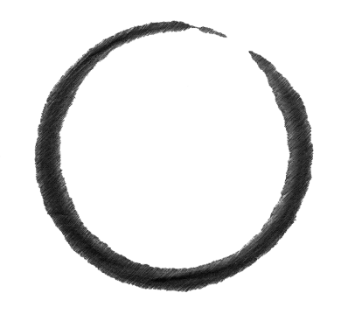
I.
Giới thiệu chung

Slide 4
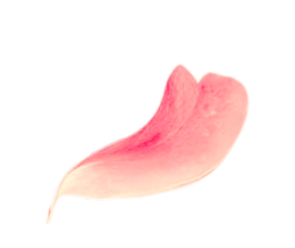
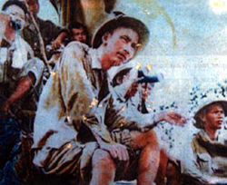
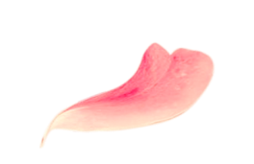
1. Tác giả
Là vị lãnh tụ thiên tài của dân tộc và nhà thơ lớn của đất nước.
Là chiến sĩ cộng sản quốc tế.
Là danh nhân văn hoá thế giới.
Hồ Chí Minh (1890 - 1969)

Slide 5
2. Tác phẩm
Trích trong tập thơ “ Nhật kí trong tù “( 133 bài thơ chữ Hán), khi Người bị bắt giam và giải tới các nhà lao của tỉnh Quảng Tây - Trung Quốc.
Xuất xứ:

Slide 6
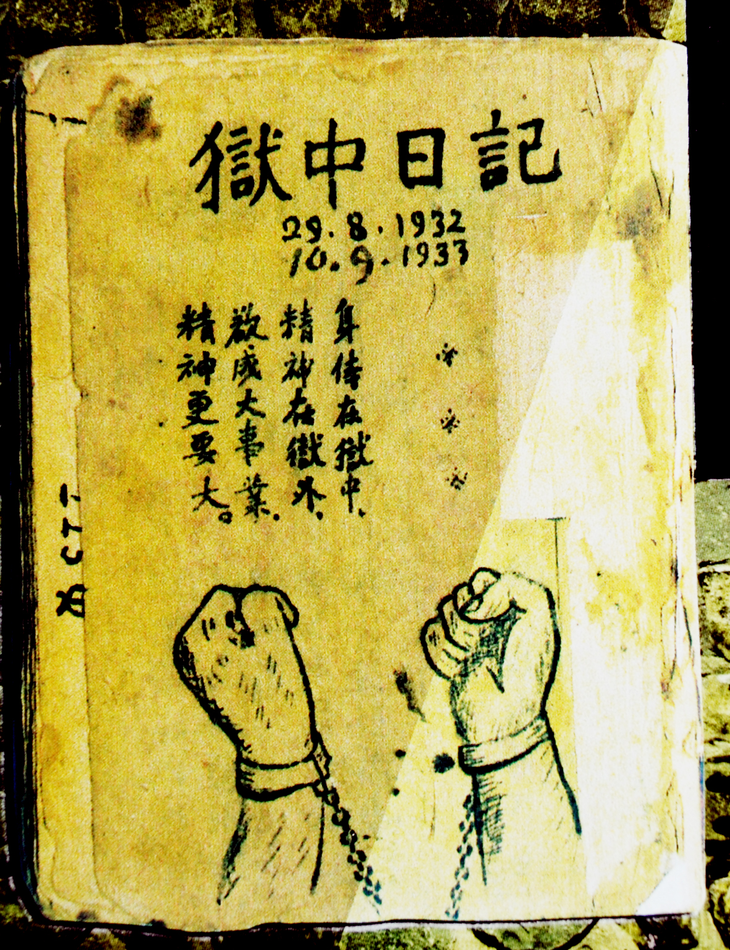

Slide 7
2. Tác phẩm
Trích trong tập thơ “ Nhật kí trong tù “( 133 bài thơ chữ Hán), khi Người bị bắt giam và giải tới các nhà lao của tỉnh Quảng Tây - Trung Quốc.
Xuất xứ:
Đọc, chú thích

Slide 8
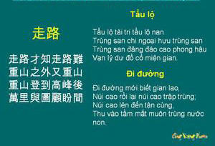
Hồ Chí Minh

Slide 9
2. Tác phẩm
Trích trong tập thơ “ Nhật kí trong tù “( 133 bài thơ chữ Hán), khi Người bị bắt giam và giải tới các nhà lao của tỉnh Quảng Tây - Trung Quốc.
Xuất xứ:
Đọc, chú thích
Khai (Mở ra) → Thừa (Phát triển, nâng cao câu khai) → Chuyển (Chuyển ý) → Hợp (Tổng hợp)
Thể loại:
Thơ thất ngôn tứ tuyệt

Slide 10
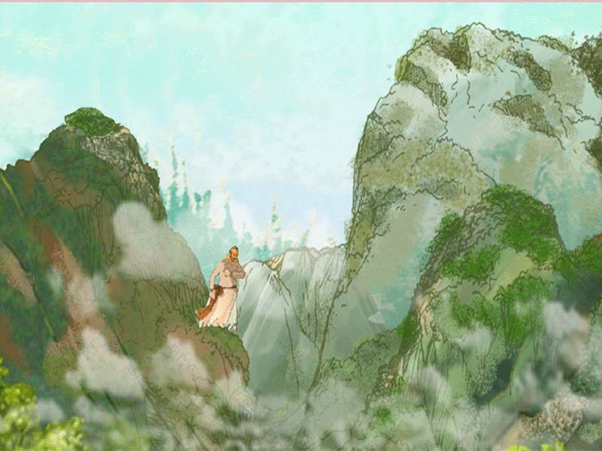

Slide 11
II.
Đọc hiểu chi tiết

Slide 12
Làm việc theo nhóm, đọc văn bản “Đi đường” và thực hiện các yêu cầu sau:
Miêu tả con đường leo núi khó khăn, cực nhọc được Bác nói đến trong 2 câu thơ đầu
一
1. Hai câu đầu
Chỉ ra và nhận xét tác dụng của phép điệp ngữ trong văn bản
一

Slide 13
Tẩu lộ tài tri tẩu lộ nan,
Trùng san chi ngoại hựu trung san;
(Đi đường mới biết gian lao,
Núi cao rồi lại núi cao trập trùng;)
一
Gian khổ của người đi đường
1. Hai câu đầu
Kinh nghiệm rút ra từ thực tiễn của bản thân
一
NT: điệp từ “ Trùng san” (những lớp núi nối tiếp nhau)
一

Slide 14
Làm việc theo nhóm, đọc 2 câu cuối và phân tích tâm trạng, tư thế của nhân vật trữ tình
2. Hai câu cuối

Slide 15
Trùng san đăng đáo cao phong hậu,
Vạn lí dư đồ cố miện gian.
(Núi cao lên đến tận cùng,
Thu vào tầm mắt muôn trùng nước non.)
Câu 3: Chuyển mạch cảm xúc, ý thơ phóng vút lên.
一
2. Hai câu cuối
一
Câu 4: Tậm thế người tù:
- Hạnh phúc khi đến đích cuối cùng.
- Tư thế ung dung, hân hoan say sưa ngắm cảnh.

Slide 16
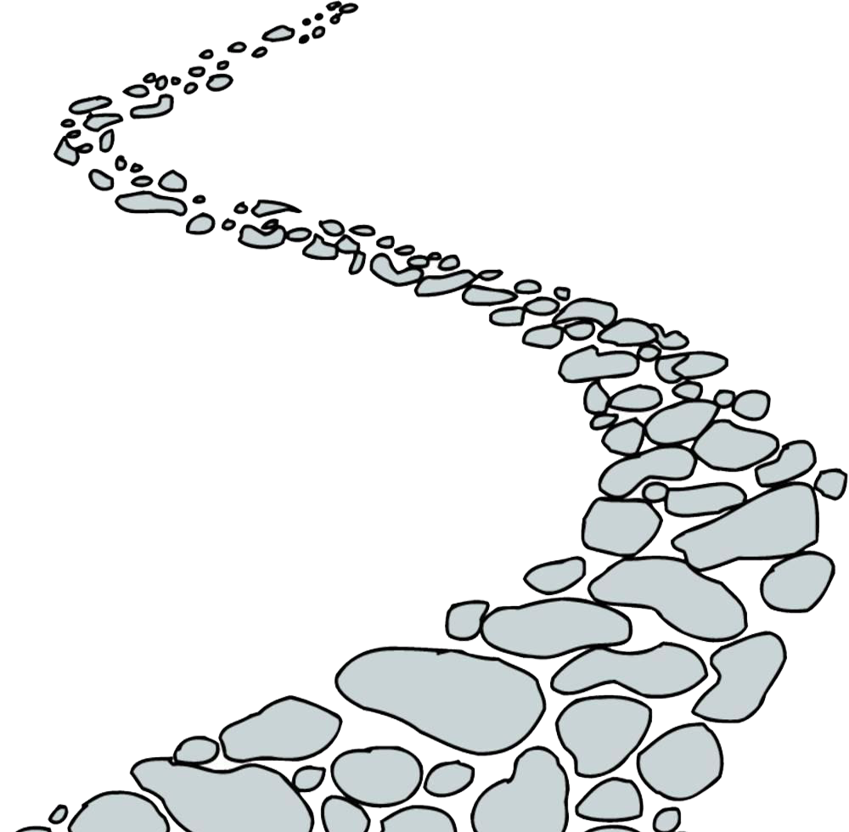
Hình ảnh con đường đi trong bài thơ có những nghĩa nào?

Slide 17
Hình ảnh con đường đi:
Nghĩa tượng trưng: Con đường cách mạng, con đường cuộc đời
Nghĩa thực: Miêu tả

Slide 18
Vượt qua được gian lao chồng chất sẽ tới thắng lợi vẻ vang.
Ý nghĩa văn bản

Slide 19
III.
Tổng kết

Slide 20
Thể hiện tình yêu thiên nhiên tha thiết
Nội dung
Tinh thần lạc quan cách mạng
Chất thép và tình trong thơ Bác.
Nghệ thuật
Thể thơ thất ngôn tứ tuyệt đường luật, bình dị tự nhiên
Chất cổ điển kết hợp với hiện đại

Slide 21
Thảo luận nhóm
Hình ảnh nào phù hợp với triết lí về con đường dẫn đến thành công trong văn bản “Đi đường”?
一
Thất bại
Thành công
Thất bại
Thất bại
Thành công
Thất bại
Thất bại
Cử một đại diện nhóm thuyết trình về vấn đề sau: Suy nghĩ của em về con đường dẫn đến thành công
一

Slide 22
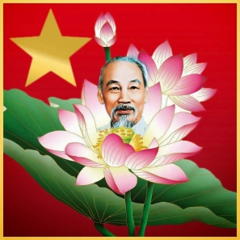
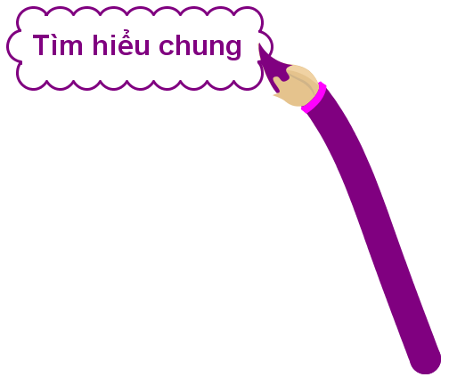
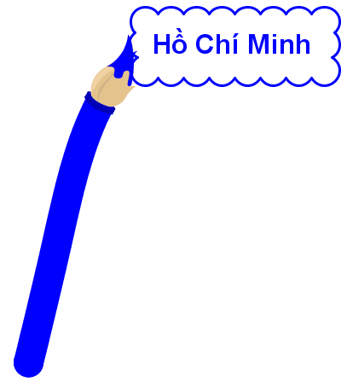
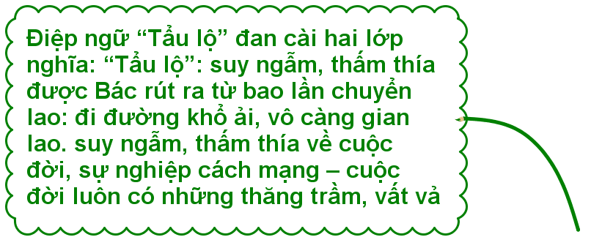
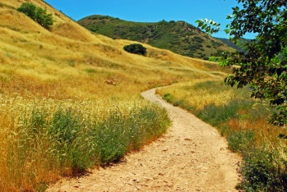
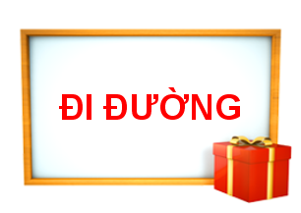
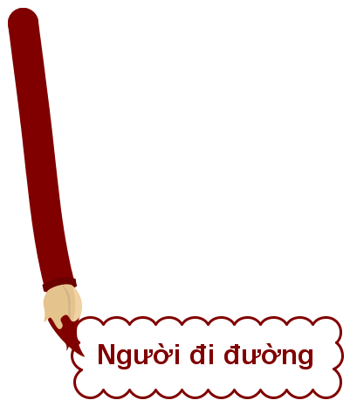
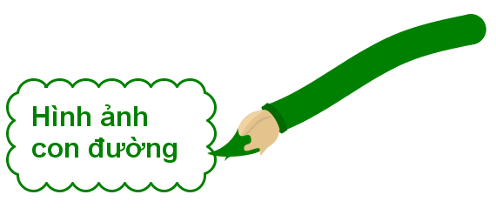
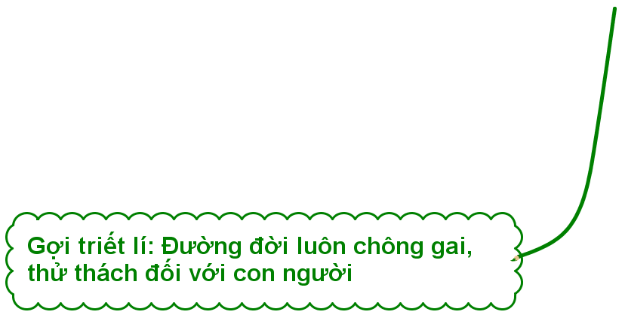
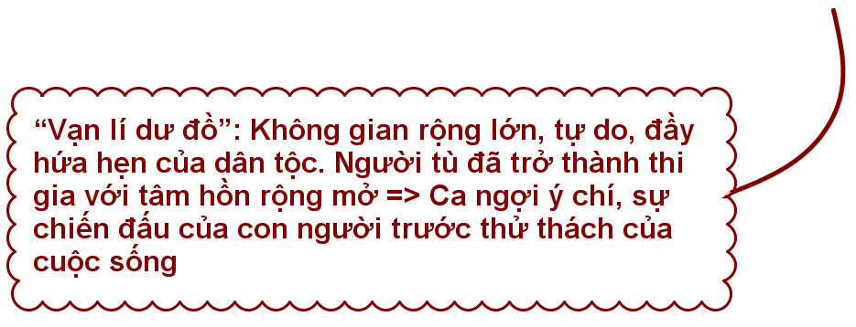
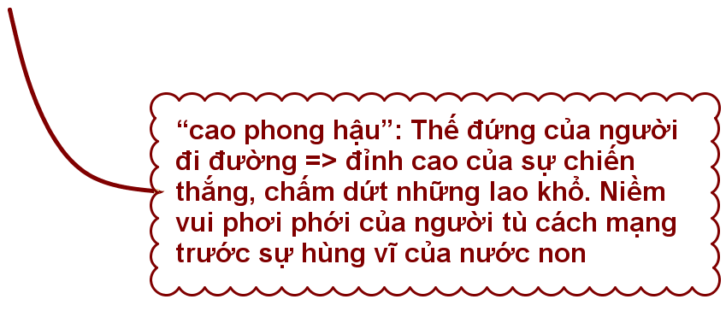

Slide 23
CẢM ƠN CÁC EM!!!

